Slide 1
WTF Code
Andrei Solntsev
DevClub
Tallinn
May 2010

Slide 2

Обо мне
http://asolntsev.livejournal.com
http://asolntsev.blogspot.com
Codeborne
DevClub.eu
Eesti Informaatika
olümpiaadid
RealAikido

Slide 3
Agenda
Введение
Классический говнокод
Моя коллекция
Немного теории

Slide 4
WTFC
Весь правильный код похож друг на друга,
каждый кривой код крив по-своему.
Перефразируя Достоевского

Slide 5
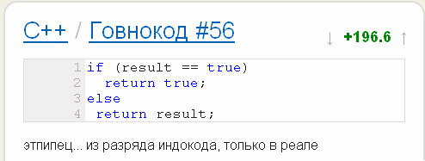
Классический говнокод
«Лучшие» с сайта govnokod.ru

Slide 6
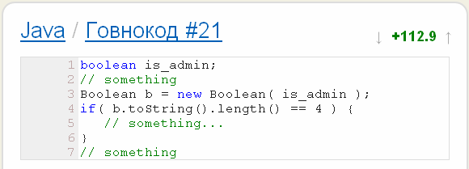
Классический говнокод
«Лучшие» с сайта govnokod.ru

Slide 7
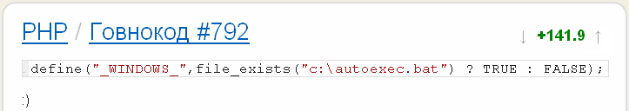
Классический говнокод

Slide 8
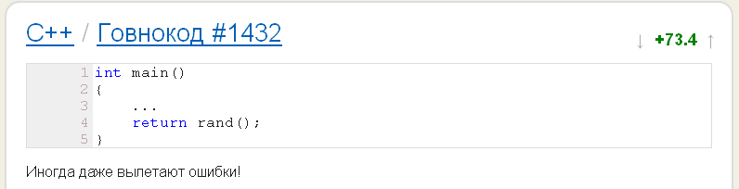
Классический говнокод

Slide 9
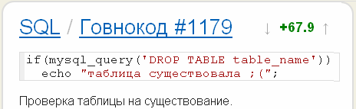
Классический говнокод

Slide 10
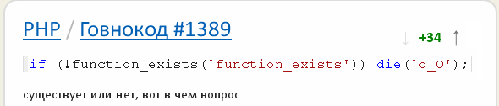
Классический говнокод

Slide 11
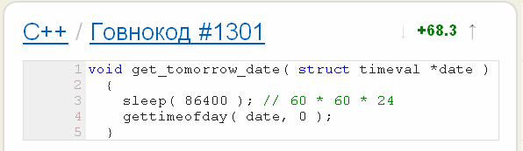

Индокод

Slide 12
Индокод
bool IsBukva(char symbol) {
switch(symbol) {
case 'a': return 1; break;
case 'b': return 1; break;
case ‘с': return 1; break;
...
case 'X': return 1; break;
case 'Y': return 1; break;
case 'Z': return 1; break;
default: return 0;
}
}
Аналогичные случаи:
все месяцы в 4 годах - isВисокосный
все крупные города Росии - http://www.govnokod.ru/431

Slide 13
Так что же такое говнокод?
Говнокод – это код, который явно можно написать
проще и быстрее.
А.Солнцев

Slide 14
Так что же такое говнокод?
Вася-style
скорость
говнокод
Петя-style
читабельность

Slide 15
Мифы о говнокоде
Миф №1:
Говнокод требует меньше времени
Миф №2:
Говнокод нет смысла исправлять

Slide 16
Моя коллекция

Slide 17
Коллекция
private final void init()
{
m_sResponseTemplate = new StringBuilder("<response>")
.append("<dttm>" + LBL_TO_REPLACE_DTTM + "</dttm>")
.append("<status>" + LBL_TO_REPLACE_STATUS + "</status>")
.append("<reason>" + LBL_TO_REPLACE_REASON + "</reason>")
.append("<requestID>" + LBL_TO_REPLACE_REQID + "</requestID>")
.append("</response>")
.toString();
}
Part 1/2

Slide 18
Коллекция
public final String initSuccessful(String sReqID)
{
init();
return CStringUtils.replace
(
CStringUtils.replace
(
CStringUtils.replace
(
CStringUtils.replace
(
m_sResponseTemplate,
LBL_TO_REPLACE_DTTM, CStringUtils.nvl(new Date())
),
LBL_TO_REPLACE_STATUS, STATE_SUCCESS
),
LBL_TO_REPLACE_REQID, CStringUtils.nvl(sReqID)
),
LBL_TO_REPLACE_REASON, REASON_NO
);
}
Part 2/2

Slide 19
Коллекция
form.setApplicationParentTemplate(
form.getParentApplicationTemplate());

Slide 20
Коллекция
boolean licenseIsMandatory = (mvr instanceof CMvrDACService);
if (licenseIsMandatory && isEmpty(license)) {
…
}
Всё было хорошо,
пока
девелопер не закоммитил такой фикс:

Slide 21
Коллекция
- boolean licenseIsMandatory = (mvr instanceof CMvrDACService);
+ boolean licenseIsMandatory = !(mvr instanceof CMvrDACService);
if (licenseIsMandatory && isEmpty(license)) {
…
}

Slide 22
Коллекция
try {
- nFFAddress = new Integer(sAddressID);
+ nFFAddress = new Integer(sAddressID.substring(8));
+ // remove ADDRESS_ prefix
}

Slide 23
Коллекция
private static final String almostXMLSafe(String value) {
if (value != null) {
if (value.indexOf('&') != -1) {
// substitute & character with &
value = value.replaceAll("&(?!amp;)", "&amp;");
}
if (value.indexOf('<') != -1) {
value = value.replaceAll("<", “&lt;");
}
if (value.indexOf('>') != -1) {
value = value.replaceAll(">", “&gt;");
}
}
return value;
}

Slide 24
Коллекция
public final class SomeFactory
{
// Section 3 number
public static final int SECTION_3 = 3;
// Section 2 number
public static final int SECTION_2 = 2;
...
}

Slide 25
Коллекция
catch (NoPermissionException e) {
log.info("User has not permission to order." +
"See log entry " + logOrderingError(e) + " for details.");
}
catch (ValidatorException e) {
log.info("Not enough data to order. " +
"See og entry " + logOrderingError(e) + " for details.");
}
catch (Exception e) {
log.error("Internal error while trying to order. " +
"See log entry " + logOrderingError(e) + " for details.");
}
Ааа, супер! Фкапилку!

Slide 26
Коллекция
catch (NoPermissionException e) {
log.info("User has not permission to order." +
"See log entry " + logOrderingError(e) + " for details.");
}
…
private long logOrderingError(Throwable e)
{
return MyLog.error(e);
}
Ааа, супер! Фкапилку!

Slide 27
Обработка ошибок
class LoginException extends Exception
{
static final LoginException PASSWORD_EXPIRED
= new LoginException("Password expired");
static final LoginException INVALID_LOGIN_NAME
= new LoginException("Invalid login name");
static final LoginException INVALID_PASSWORD
= new LoginException("Invalid password");
}
Сюрприз №1: Exception’ы объявлены как константы!

Slide 28
Обработка ошибок
public User login(String username, String password) {
…
if (result == AUTH_RESULT.PASSWORD_EXPIRED) {
throw PASSWORD_EXPIRED; // WTF!
}
else if (result == AUTH_RESULT.INVALID_PASSWORD) {
throw INVALID_PASSWORD; // WTF!
}
else {
throw new LoginException("Unkown …" + result);
}
}
Сюрприз №2: У них не будет stack trace

Slide 29
Обработка ошибок
public class LoginController
{
…
catch (LoginException e)
{
if (e == LoginException.PASSWORD_EXPIRED) // WTF^2!
{
return loginNotSucceededExpiredUserPassword(…);
}
}
return loginNotSucceeded(…);
}
Сюрприз №3: аццкая обработка

Slide 30
Константы
public class Field {
private final static String
ID_APPLY_FORM_TYPE_ID_5_LABEL = "applyFormTypeID_5";
private final static String
ID_APPLY_FORM_TYPE_ID_22_LABEL = "applyFormTypeID_22";
}
Это п##ц мне начинает нравится...

Slide 31
Ещё константы
public class GapsResolver {
/** Quantity of milliseconds in day. */
private final static long
MILLISECONDS_PER_DAY = (long) 24 * 60 * 60 * 1000;
/** Quantity of milliseconds in month. */
private final static long
MILLISECONDS_PER_MONTH = MILLISECONDS_PER_DAY * 31;
/** Quantity of milliseconds in year. */
private final static long
MILLISECONDS_PER_YEAR = MILLISECONDS_PER_DAY * 365;
...
}
На сей раз нас ждёт проблема 2012 года. ☺

Slide 32
Правильные константы
/**
* It can be any constant –
* it's compared using "==".
*/
private static final Integer
PARENT_IS_NOT_LOADED_YET =
new Integer("Chuck Norris rules".hashCode());

Slide 33
Экономия, блин
long start = System.currentTimeMillis();
Object response = method.invoke(realService, parameters);
long end = System.currentTimeMillis();
log.info("Executed: " + (end-start) + " ms.");
long timer = -System.currentTimeMillis();
Object response = method.invoke(realService, parameters);
timer += System.currentTimeMillis();
log.info("Executed: " + timer + " ms.");

Slide 34
Конструктор смерти
public void setPhones(List<PhoneNumber> phones)
{
this.phones = phones;
this.phones.clear();
this.phones.addAll(phones);
}

Slide 35
Выдумка
public boolean isDeleted(File file)
{
return ScmUtils.tagExists(file, “DELETED")
}
|| ScmUtils.tagExists(file, "SOTONA_UBIL_MENJA");
Автор:
- Ух, я и забыл про это :) :)
- а че)) прикольно)

Slide 36
The best of
protected void parseSummaryLines() {
...
// NOTE: First letters are ommited in order to
// support capitalized words as well
String RESULT_GOOD_TEXT_1 = "othing"; // Nothing
String RESULT_GOOD_TEXT_2 = "uccessful";// Successful
String RESULT_BAD_TEXT_1 = "assword“; // Password
String RESULT_BAD_TEXT_2 = "failed"; // Failed
...
}
Этот код спустился с небес!

Slide 37
Об искусстве
Искусство программирования заключается в том, чтобы
не писать
всё, что только можно не писать.
Перефразируя Огюста Родена

Slide 38

Средства борьбы с говнокодом
№1
Попить кофе, вернуться и взглянуть
ещё разок на своё творение
№2
Юнит-тесты
NO
Code review
maybe
Парное программирование

Slide 39
Первая теорема о говнокоде
Говнокод возможен
на любом
языке программирования
Доказательство: http://asolntsev.blogspot.com/wtfcode-theory

Slide 40
Вторая теорема о говнокоде
В рамках хорошего кода
всегда
есть простор для фантазии

Slide 41

Относитесь
к своей профессии
творчески!
http://www.govnokod.ru
http://funny-java.blogspot.com/
http://asolntsev.livejournal.com
http://asolntsev.blogspot.com

